Slide 1
Python语言程序设计
【顺序、分支结构】

Slide 2
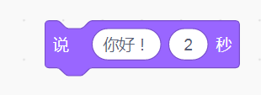
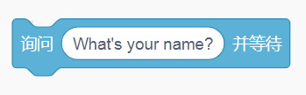

【上节课回顾】
print函数功能：输出“表达式”的结果。
格式1：print(表达式)——print(‘Hello’)
格式2：print(表达式 , 表达式)——print("3+2=",3+2)
数字表达式和字符串表达式
input函数功能:读取从键盘输入的字符串，若给定提示字符串(参数prormot)则直接输出。
整型：int 浮点型：float 字符串型：str

Slide 3
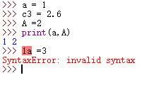
【赋值语句】
a=15
name=input(“姓名：”)
s=a*b
“=”为赋值号，
将右边表达式的结果，赋值给左边的变量。
变量命名规则：
1、取一个描述性的名称，如age表示年龄；
2、只能包含字母、数字和下划线，字母区分大小写；
3、不能与数字开头，不能与关键字同名。

Slide 4
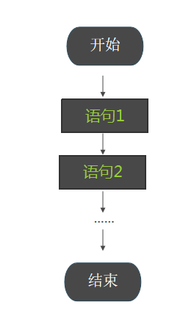
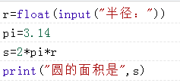
【Python的顺序结构】
问题：输入圆的半径，输出圆的周长
p=2πr
自上而下

Slide 5
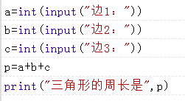
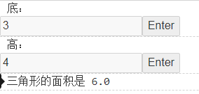
【顺序结构练习】
练习1
练习2

Slide 6

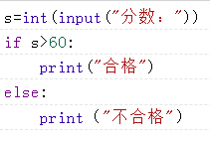

【Python的分支结构】
if<条件>:
<语句块1>
[else:
<语句块2>]

Slide 7
【关系运算符】
数学符号 | python操作符 | 含义 | 示例 | 运算结果 | 优先级
< | < | 小于 | 1<2 | True | 4
> | > | 大于 | 1>2 | False | 4
= | == | 等于 | 1==2 | False | 4
≤ | <= | 小于或等于 | 1<=2 | True | 4
≥ | >= | 大于或等于 | 1>=2 | False | 4
≠ | != | 不等于 | 1！=2 | True | 4
python关系运算符及优先级

Slide 8
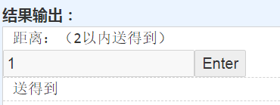
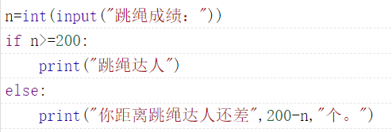
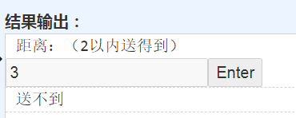
【分支结构练习】
练习1
练习2

